Slide 1
UD – 5 UML DIAGRAMAS DE SECUENCIA práctico

Slide 2
DIAGRAMAS DE secuencia
Los diagramas de secuencia muestra gráficamente los eventos que fluyen de los actores al sistema.
Para su elaboración se parte de los casos de uso elaborados durante la etapa de análisis.
Los diagramas de secuencia tienen dos dimensiones:
Vertical → Representa el tiempo.
Horizontal → Representa los roles que participan en la interacción.
Cada rol (actor/objeto) se representa mediante un rectángulo distribuido horizontalmente en la zona superior del diagrama.
Cada rol tiene asociado una línea vertical (línea de vida), donde se describe la interacción a lo largo del tiempo.
De cada línea vertical salen diferentes mensajes representados mediante flechas que muestran la interacción, y encima de las flechas se muestra el mensaje.
La secuencia de estos mensajes en la línea de vida indica el orden en que ocurren los eventos.

Slide 3
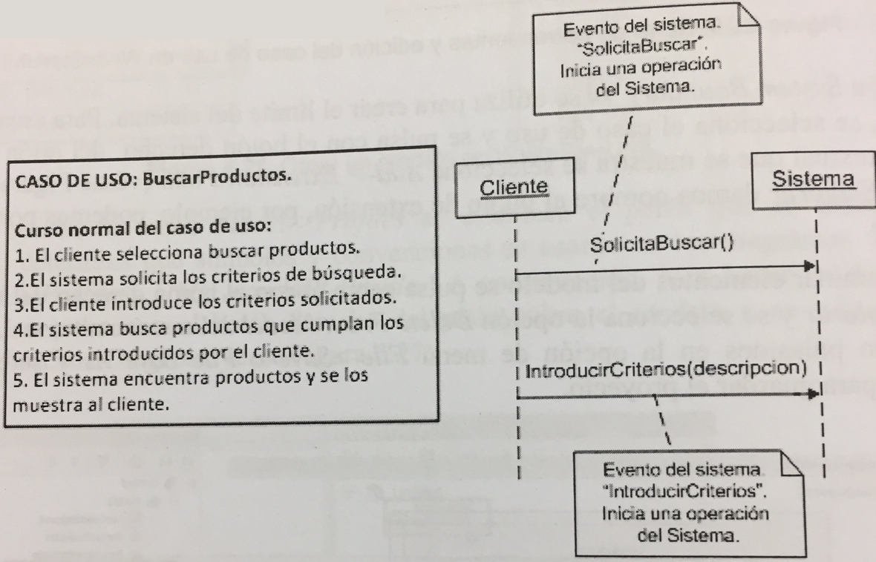
DIAGRAMAS DE secuencia

Slide 4
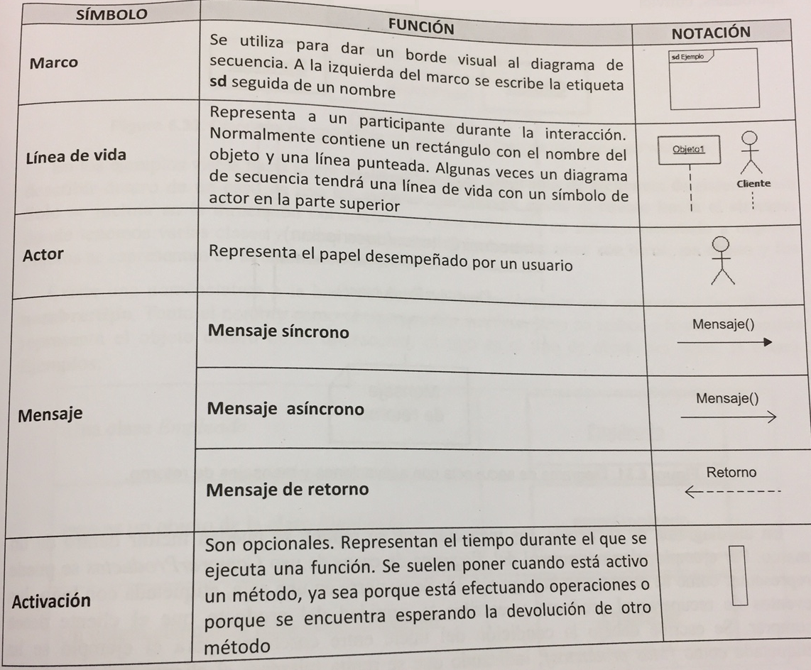
DIAGRAMAS DE secuencia
Los principales elementos de un diagrama de secuencia son los siguientes:

Slide 5
DIAGRAMAS DE secuencia - mensajes
Los mensajes representan la comunicación entre los participantes.
Se dibujan como flechas dirigidas desde el participante que lo envía (origen) hasta el que lo ejecuta (destino).
Se etiquetan con un nombre acompañado o no de parámetros.
Los mensajes pueden ser de varios tipos:
Síncronos → Cuando se envía un mensaje a un objeto, no se recibe el control hasta que el objeto receptor ha finalizado la ejecución.
Reflexivos → O autodelegación, son mensajes que un objeto se envía a sí mismo regresando a la flecha del mensaje de vuelta a la misma línea de vida.
Asíncronos → Quien envía un mensaje asíncrono continúa con su trabajo después de enviarlo, no necesita esperar la finalización del mismo en el objeto receptor. Se utilizan en sistemas multihilo con procesos concurrentes.
De retorno → Representan un mensaje de confirmación, y se representan mediante una flecha punteada.

Slide 6
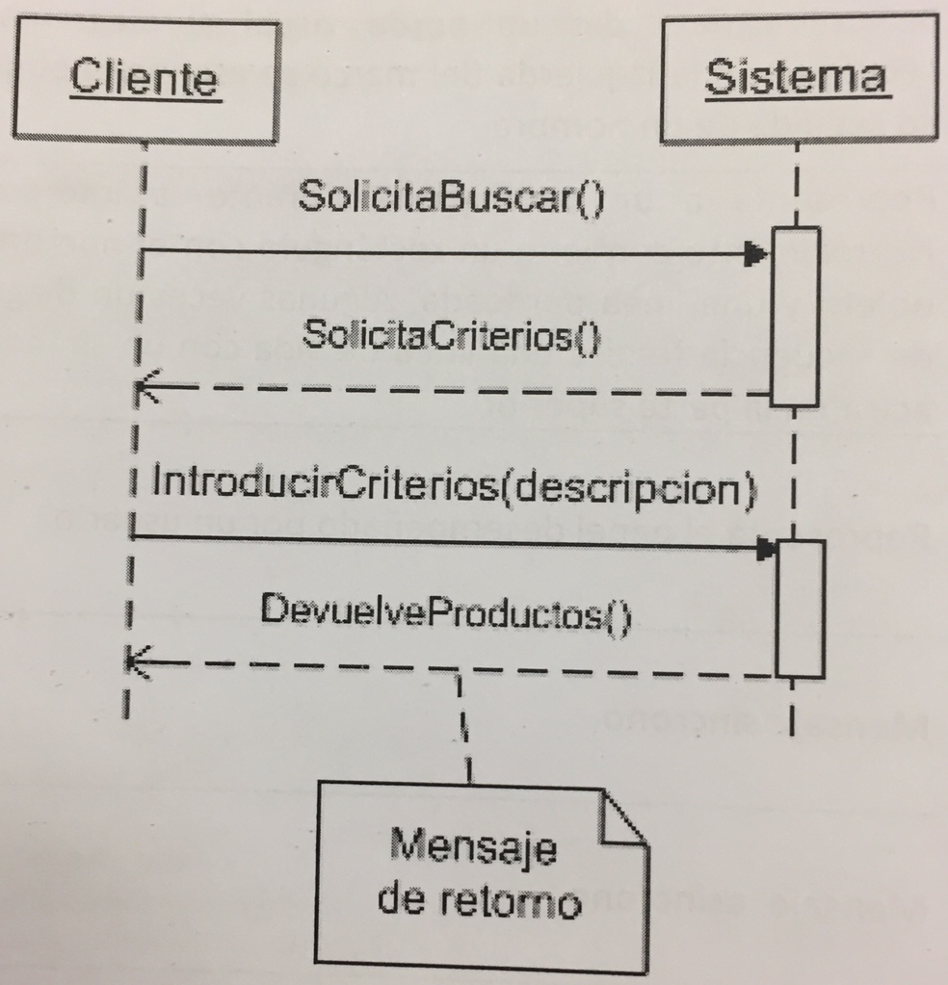
DIAGRAMAS DE secuencia - mensajes

Slide 7
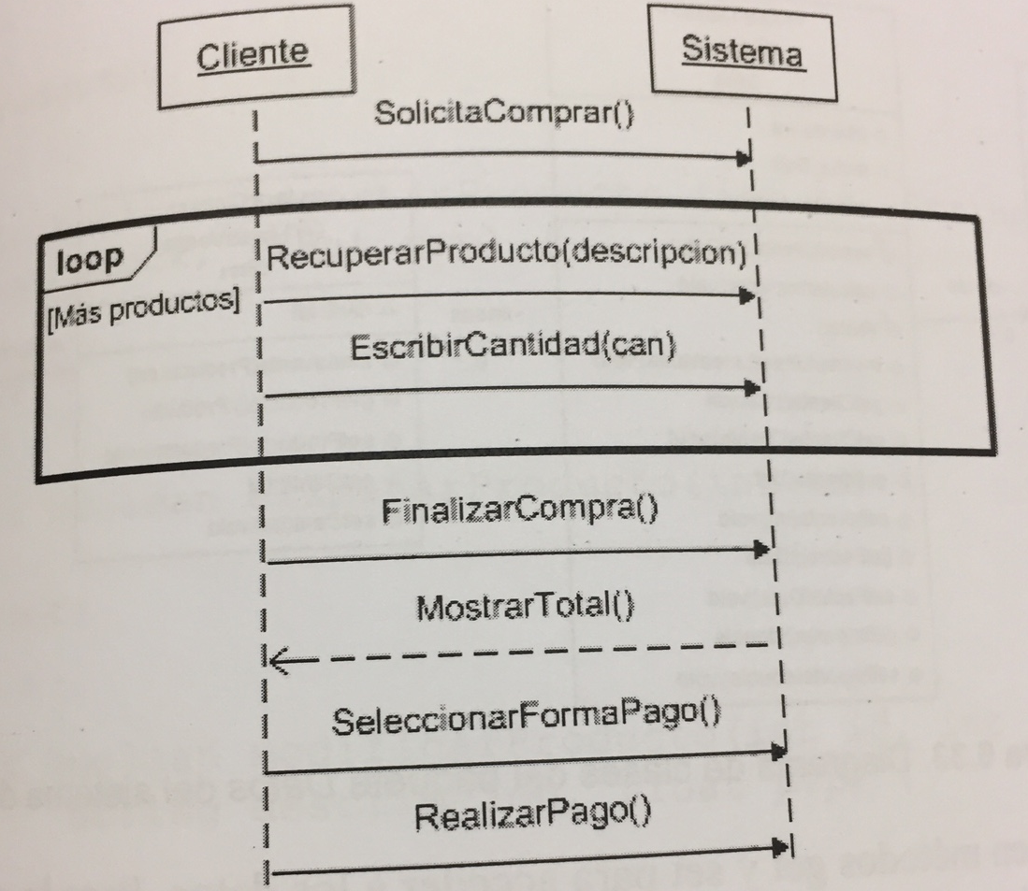
DIAGRAMAS DE secuencia - mensajes
Los mensajes que se repiten se pueden incluir dentro de un marco:
Se encierran en una caja etiquetada con loop los mensajes que se puedan repetir.
Se escribe debajo la condición del bucle entre corchetes.

Slide 8
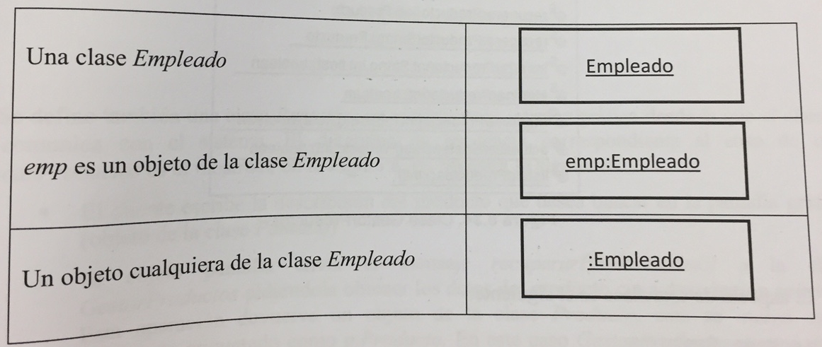
DIAGRAMAS DE secuencia - OBJETOS
Los objetos se representan en un diagrama de secuencia con la nomenclatura nombre:tipo.
Tanto el nombre como el tipo pueden omitirse, pero no ambos a la vez.
El nombre representa el objeto dentro de la interacción.
El tipo es el tipo del objeto (la clase).

Slide 9
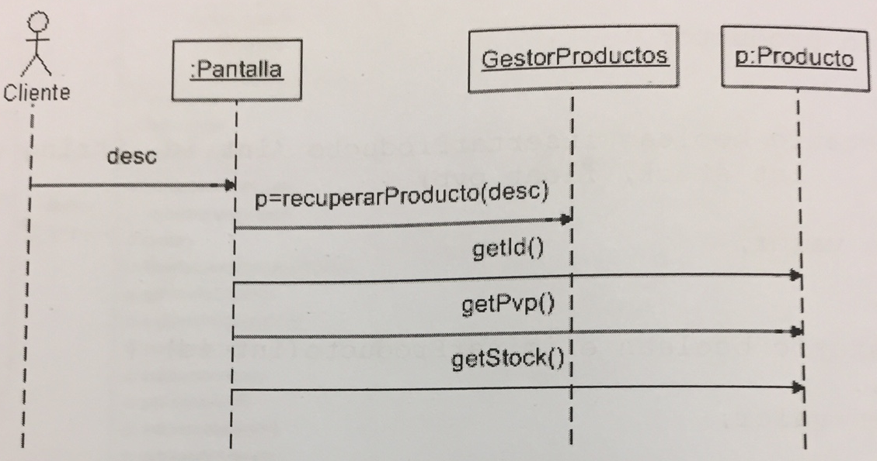
DIAGRAMAS DE secuencia - Objetos

Slide 10
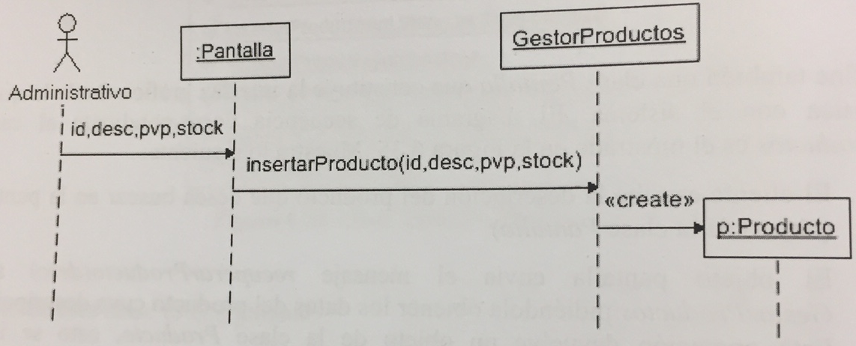
DIAGRAMAS DE secuencia - Objetos
En un diagrama de secuencia se puede mostrar la creación y destrucción de objetos:
La creación se representa mediante un mensaje que termina en el objeto que va a ser creado.
El mensaje de creación puede llevar la identificación <<create>>.
La destrucción de un objeto da lugar a la finalización de su línea de vida y se indica mediante una X grande en su línea de vida.
El mensaje de destrucción puede llevar la identificación <<destroy>>.

Slide 11
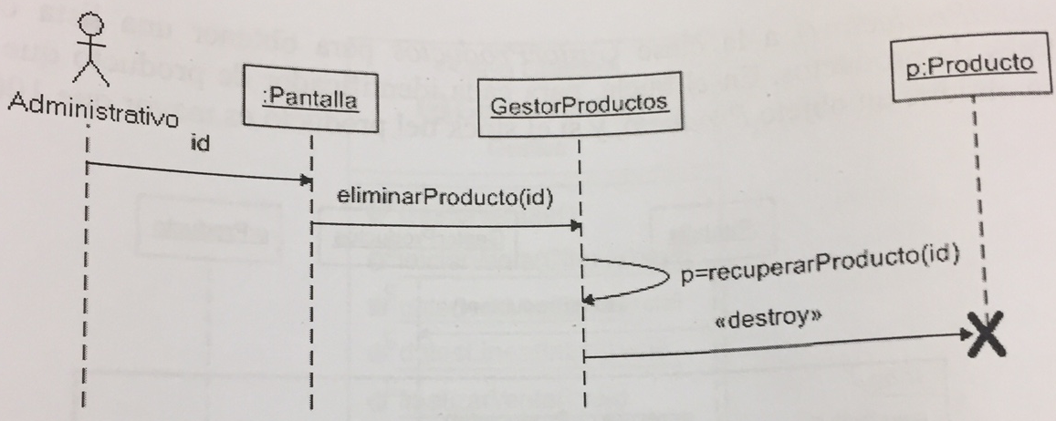
DIAGRAMAS DE secuencia - Objetos
En Java normalmente no se destruye expícitamente un objeto, ya que el recolector de basura se encarga de esta acción.
En cualquier caso en el diagrama de secuencia podemos resaltar lo que hacemos con el objeto.

Slide 12
DIAGRAMAS DE secuencia – alternativas y bucles
A las extensiones introducidas en los diagramas de secuencia para dar soporte a los bucles y alternativas se les llama fragmentos combinados.
Hay varios tipos:
Operador opt seguido de una condición → si la condición se cumple el contenido del marco se ejecuta.
Operador alt seguido de varias condiciones y al final la palabra clave else → se divide en varias zonas, dependiendo de las condiciones que haya, cuyo contenido se ejecuta si se cumple la condición asociada. La parte else se ejecuta si no se cumplen el resto de condiciones (if…then…else).
Operador loop seguido de una condición → lo encerrado en el marco se ejecutará mientras se cumpla la condición.

Slide 13
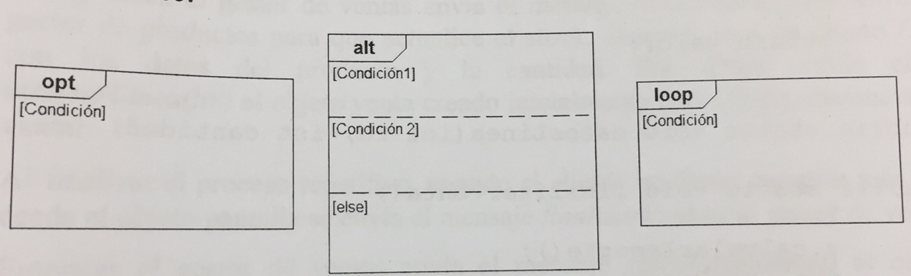
DIAGRAMAS DE secuencia – alternativas y bucles

Slide 14
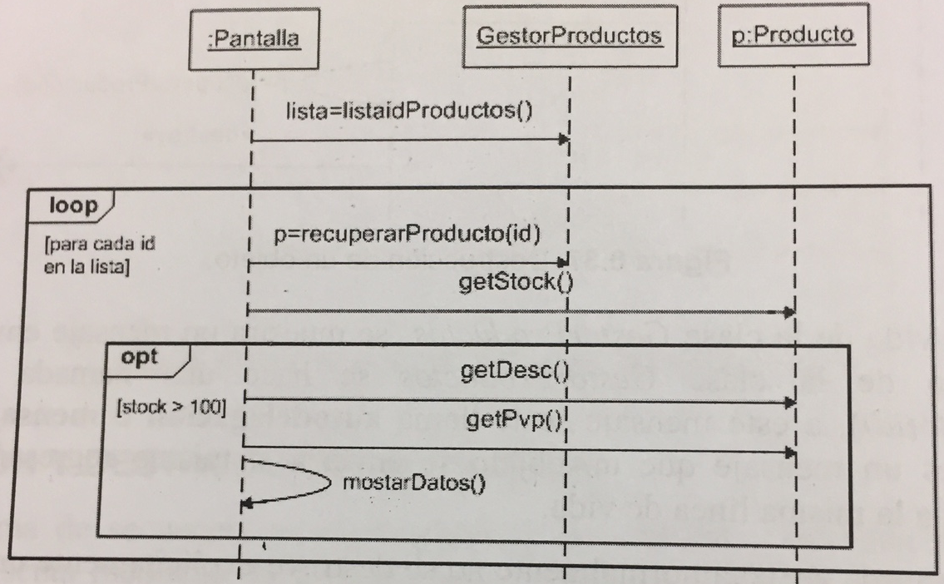
DIAGRAMAS DE secuencia – alternativas y bucles (Ejemplo 1)
El objeto pantalla manda el mensaje listaidProductos() a la clase GestorProductos para obtener una lista con todos los identificadores de productos.
En el bucle, para cada identificador de producto que se encuentre en la lista se obiene un objeto Producto, y si el stck del producto es mayor que 100 se muestran sus datos.

Slide 15
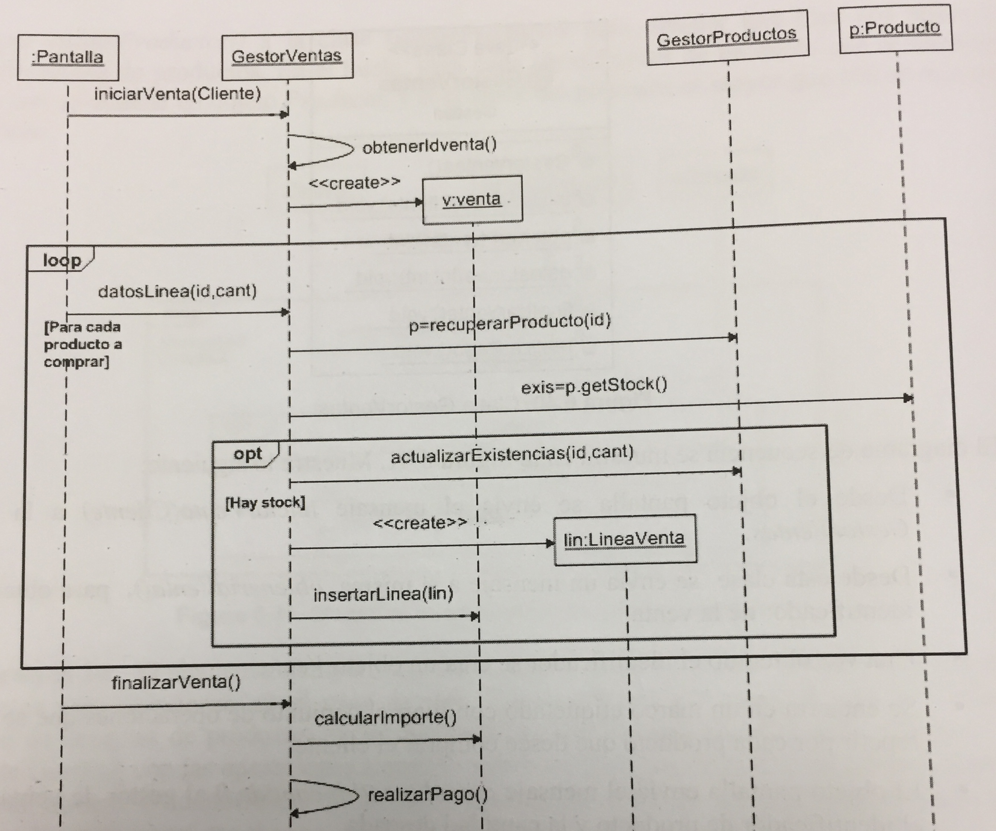
DIAGRAMAS DE secuencia – alternativas y bucles (Ejemplo 2)

Slide 16
DIAGRAMAS DE secuencia – alternativas y bucles (Ejemplo 2)
Desde el objeto pantalla se envía el mensaje iniciarVenta(Cliente) a la clase GestorVentas.
Desde esta clase se envía un mensaje a sí misma, obterneridVenta(), para obtener el identificador de la venta.
Una vez obtenido el identificador se crea un objeto Venta.
Se encierra en un marco etiquetado con loop el conjunto de operaciones que se van a repetir por cada producto que desee comprar el cliente.
El objeto pantalla envía el mensaje datosLinea(id, cantidad) al gestor de ventas, con el identificador de producto y la cantidad deseada.
Desde la clase GestorVentas se envía el mensaje recuperarProducto(id) a la clase GestorProductos solicitando los datos del producto cuyo identificador se envía. La operación devuelve un objeto de la clase Producto.
Desde la clase GestorVentas se envía el mensaje getStock() al objeto producto recuperado para obtener el stock actual del producto.
Se encierra en un marco etiquetado con opt el conjunto de operaciones que se realizan si hay stock en el producto solicitado.
Si hay stock el gestor de ventas envía el mensaje actualizarExistencia(id, cant) al gestor de productos para que actualice el stock. Después crea un objeto LineaVenta con los datos del producto y la cantidad. Por último envía el mensaje insertarLinea(lin) al objeto venta creado inicialmente para añadir una nueva línea a la venta.
Al finalizar el proceso repetitivo, cuando el cliente no desea comprar más productos, desde el objeto pantalla se envía el mensaje finalizarVenta() al gestor de ventas.
Entonces el gestor de ventas envía el mensaje calcularImporte() al objeto venta creado.
Por último, desde la clase GestorVentas se envía el mensaje de autodelegación (reflexivo) realizarPago().

